Slide 1

웹디자인 프로젝트 보고서
2023. 06. 17
20221914 김연진
20201562 김상협

Slide 2
목차
1. 개요
2. 주제 관련 자료
3. 화면 설계서
주제 / 기능요약 / 기획일정 등 설명
노랑풍선 웹사이트 – 디자인
모두투어 웹사이트 – 디자인
페이지 별 + description
4. 구현결과
5. 소감
페이지 별 + description
프로젝트를 진행하면서 느낀 소감

Slide 3
개요
구분 | 내용
주제 | 오사카 여행 – 상품 소개 및 예약
주요내용 | 오사카 여행 - 출발일정 / 출발시간 / 출발지 / 여행기간 / 여행예산 / 이용교통 / 상품특징 / 프로모션 / 여행구성원 등을 선택해서 패키지 상품 예약 패키지 상품 소개
주요기능 | < Javascript 기능 > Nav바의 +버튼을 클릭하면 세부창이 내려오고 +버튼을 누름과 동시에 버튼이 –로 전환 상품의 사진을 누르면 carousel효과 적용 -> 사진이 옆으로 움직임
기획일정 | 1W |  |  |  |  |  |  | 2W |  |  |  |  |  |  | 3W |  |  |  |  |  |  | 4W |  |  |  |  |  |  | 5W
 | 10 | 11 | 12 | 13 | 14 | 15 | 16 | 17 | 18 | 19 | 20 | 21 | 22 | 23 | 24 | 25 | 26 | 27 | 28 | 29 | 30 | 31 | 1 | 2 | 3 | 4 | 5 | 6 | 7 | 8 | 9 | 10 | 11 | 12 | 13
주제 선정
자료 수집 및 벤치마킹
설계
구현
테스트 및 수정
최종구현

Slide 4
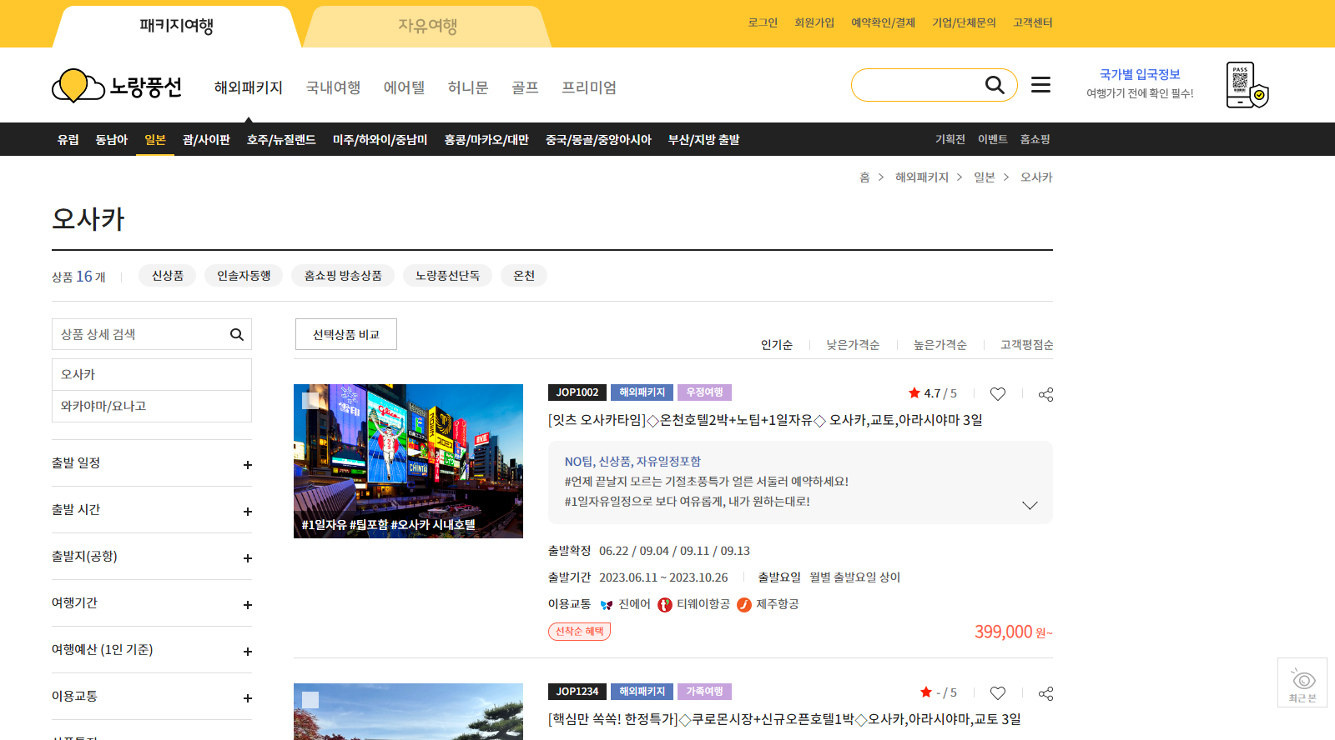
2. 주제관련자료 - 노랑풍선
가장 상단에 로그인, 회원가입, 예약확인/결제, 기업/단체문의, 고객센터 기능이 있는 네비게이션 바 위치시키기
네비게이션 바와 로고 위치시키기
마우스를 갖다 대면 글씨가 노란색으로 바뀌게 하기
스크롤하면 제일 상단에 검정색 선이 걸리게 해서 ‘오사카’만 보이지 않게 하기
왼쪽의 네이게이션의 +버튼을 눌러서 각 카테고리에 대해 자세한 항목을 선택할 수 있게 하기
스크롤할때 네비게이션 바 고정
본문 내용은 상품명, 사진, 출발확정날짜, 출발기간, 출발일정 , 이용교통 , 상품가격이 나오기

Slide 5
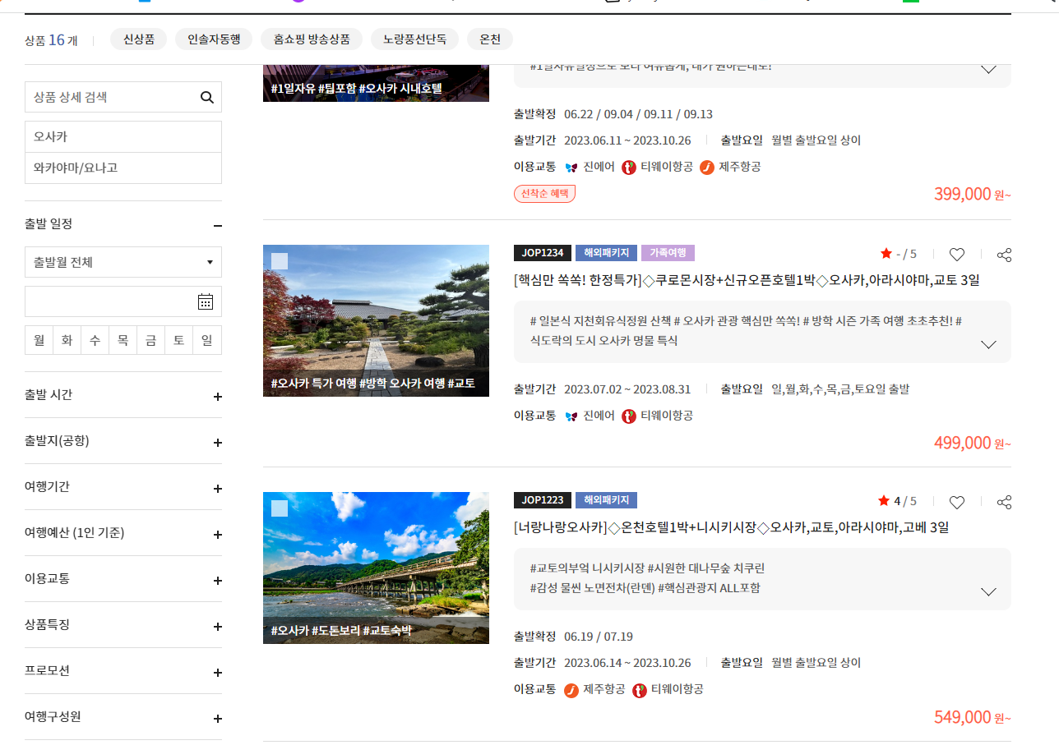
2. 주제관련자료 - 노랑풍선
스크롤하면 제일 상단에 검정색 선이 걸리게 해서 ‘오사카’만 보이지 않게 하기
'+’ 버튼을 누르면 ‘–’ 로 바뀌게 하기
' + ‘ 버튼을 누르면 상세정보가 열리는
클릭이벤트 적용

Slide 6
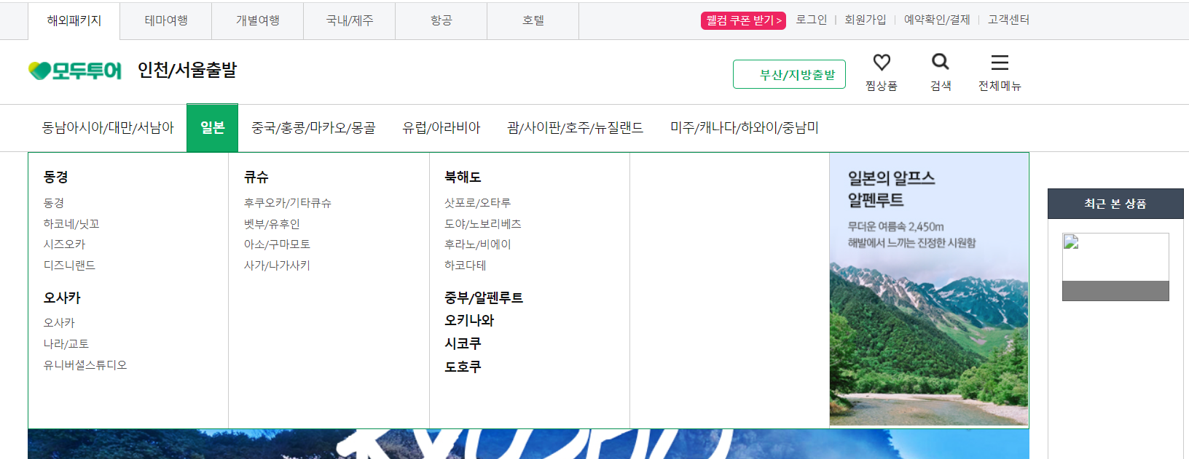
2. 주제관련자료 - 모두투어
네비게이션 바에 커서를 갖다 대면
Hover 효과 적용

Slide 7
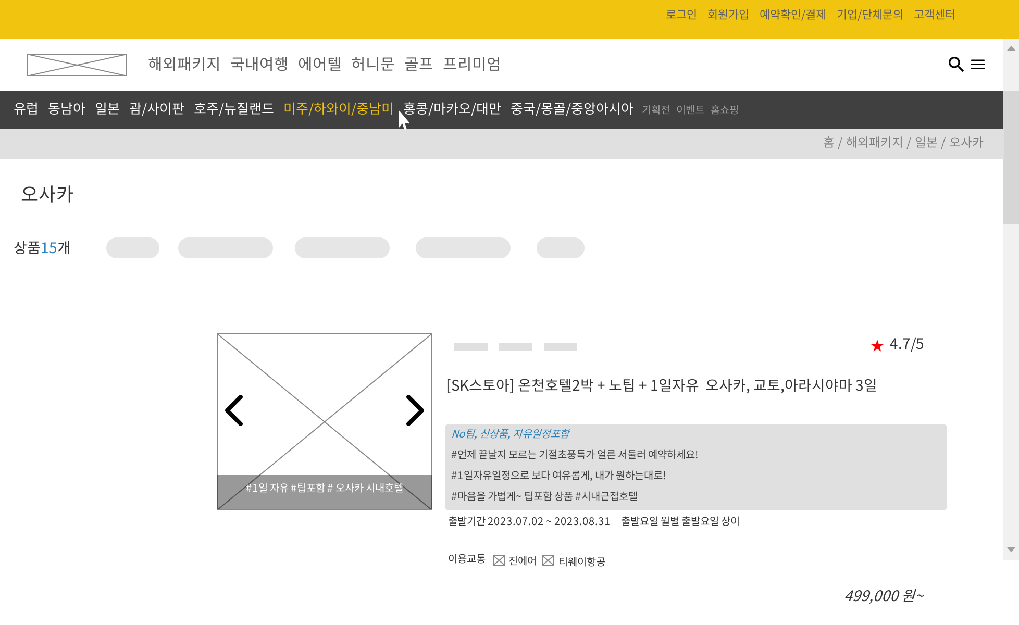
3. 화면설계서 – 메인화면
노란색 배경인 첫 번째 바 구현
로그인, 회원가입, 예약확인/결제, 기업/단체문의, 고객센터 구현
커서를 갖다 대면 노란색으로 바뀜
상품사진 넣는 곳에 여러가지 사진 넣고 넘길 수 있게 하기
출발일정 +
출발시간 +
출발지(공항) +
여행기간 +
여행예산(1인 기준) +
이용교통 +
상품특징 +
프로모션 +
여행구성원 +

Slide 8
3. 화면설계서 – 메인화면
아이콘 삽입 + 메뉴바(여행 종류) + 검색창+ 돋보기 아이콘과 햄버거 아이콘 구현
여행 상품 필터 구현 + sticky 사용하여 스크롤 시 뷰포트 위쪽에 고정
출발일정 +
출발시간 +
출발지(공항) +
여행기간 +
여행예산(1인 기준) +
이용교통 +
상품특징 +
프로모션 +
여행구성원 +
여행상품 list 구현

Slide 9
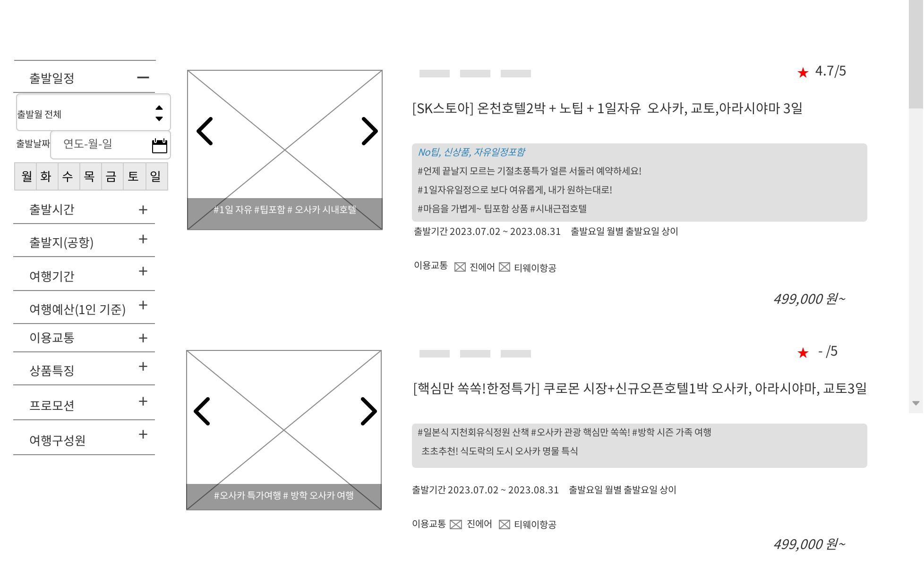
3. 화면설계서 – 메인화면
관련자료
+버튼을 누르면 –로 바뀌고 다른 콘텐츠 펼쳐지기
각 list마다 펼쳐지는 콘텐츠 다르게 하기
스크롤하면 nav바는 고정되게 하기
상품 설명(max 5개)

Slide 10
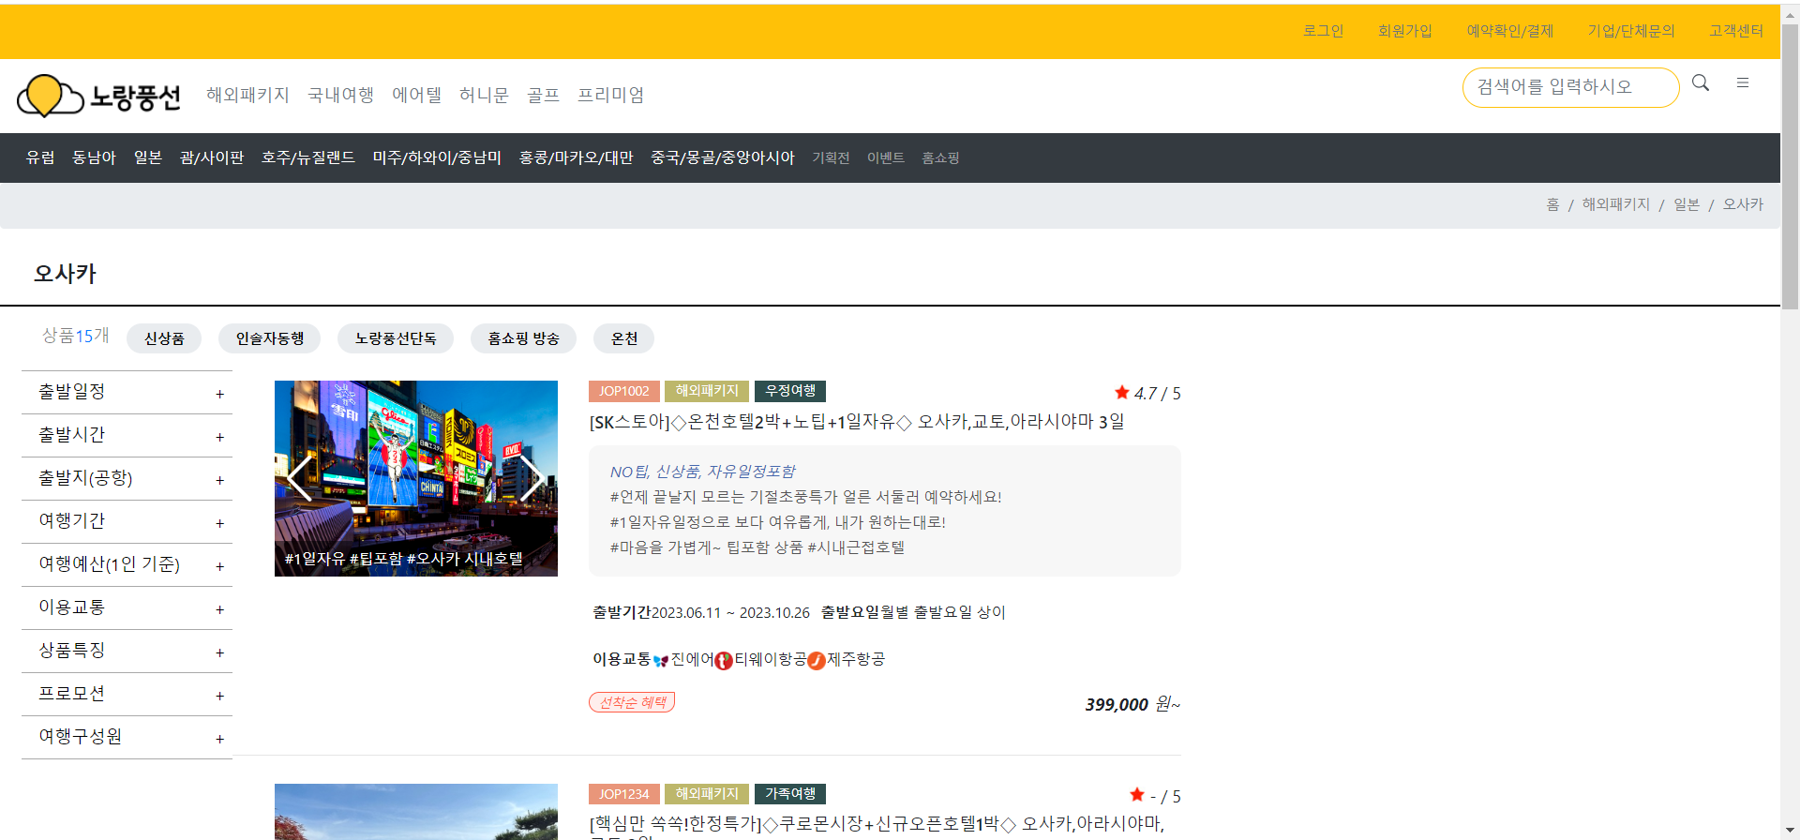
4. 구현결과 – index.html
Bootstrap의 Headers를 사용하여 노란색 배경인 첫 번째 바 구현
구글 이미지를 사용하여 아이콘 삽입 + 메뉴바(여행 종류) + 검색바, Bootstrap의 돋보기 아이콘과 햄버거 아이콘 사용하여 구현
Html 상에서 상품의 사진마다 img태그를 사용하여 각 여행상품 별 대표이미지 삽입 후 각 상품 div마다 ‘carousel’ id값을 부여
Javascript의 jquery 라이브러리 상에서 #carousel이라는 id를 가진 요소에 swiper 객체를 생성. swiper-button-next 클래스와 swiper-button-prev 클래스를 적용하여 이전슬라이드로 이동하는 버튼, 다음슬라이드로 이동하는 버튼 구현
#carousel 요소에 swiper를 초기화하고, loop : ture를 적용해 무한 루프로 슬라이드를 반복하며 한 번에 하나의 슬라이드를 보여주고, 이전/다음 버튼을 추가하는 역할 수행

Slide 11
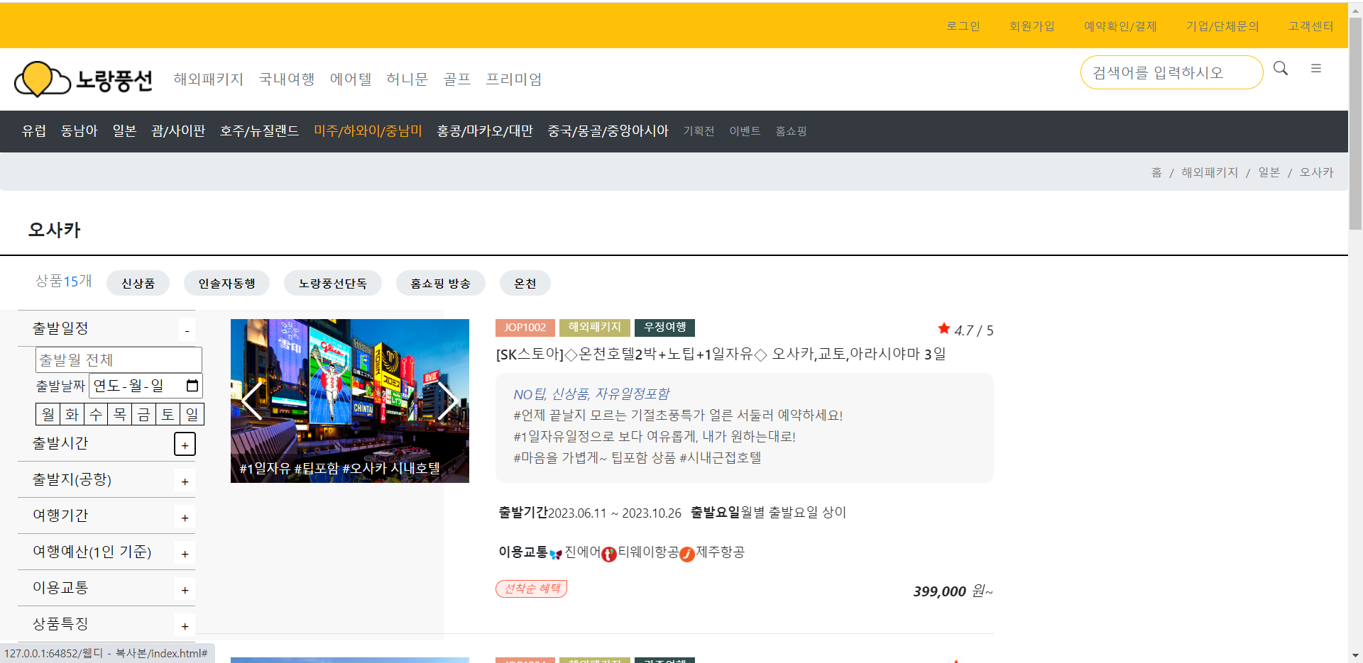
4. 구현결과 – index.html
Bootstrap의 Headers를 사용하여 노란색 배경인 첫 번째 바 구현
Navbar-nav클래스의 nav-item1클래스의 nav-link클래스에 hover Css를 적용하여 커서를 대면 orange로 색이 바뀌게 구현
Html에 button 클래스를 만들어서 +버튼 생성 후 datalist에 출발월 선택지 생성, table 만들어서 표 생성
각 +버튼마다 다른 클래스 적용 후 css에서 버튼 1부터 9까지 position : absolute , background-color : white 지정
Javascript의 jquery라이브러리 상에서 +버튼에 클릭이벤트 적용. 누르면 –로 바뀌고 각 id값에 따라 다른 view가 open되게 구현

Slide 12
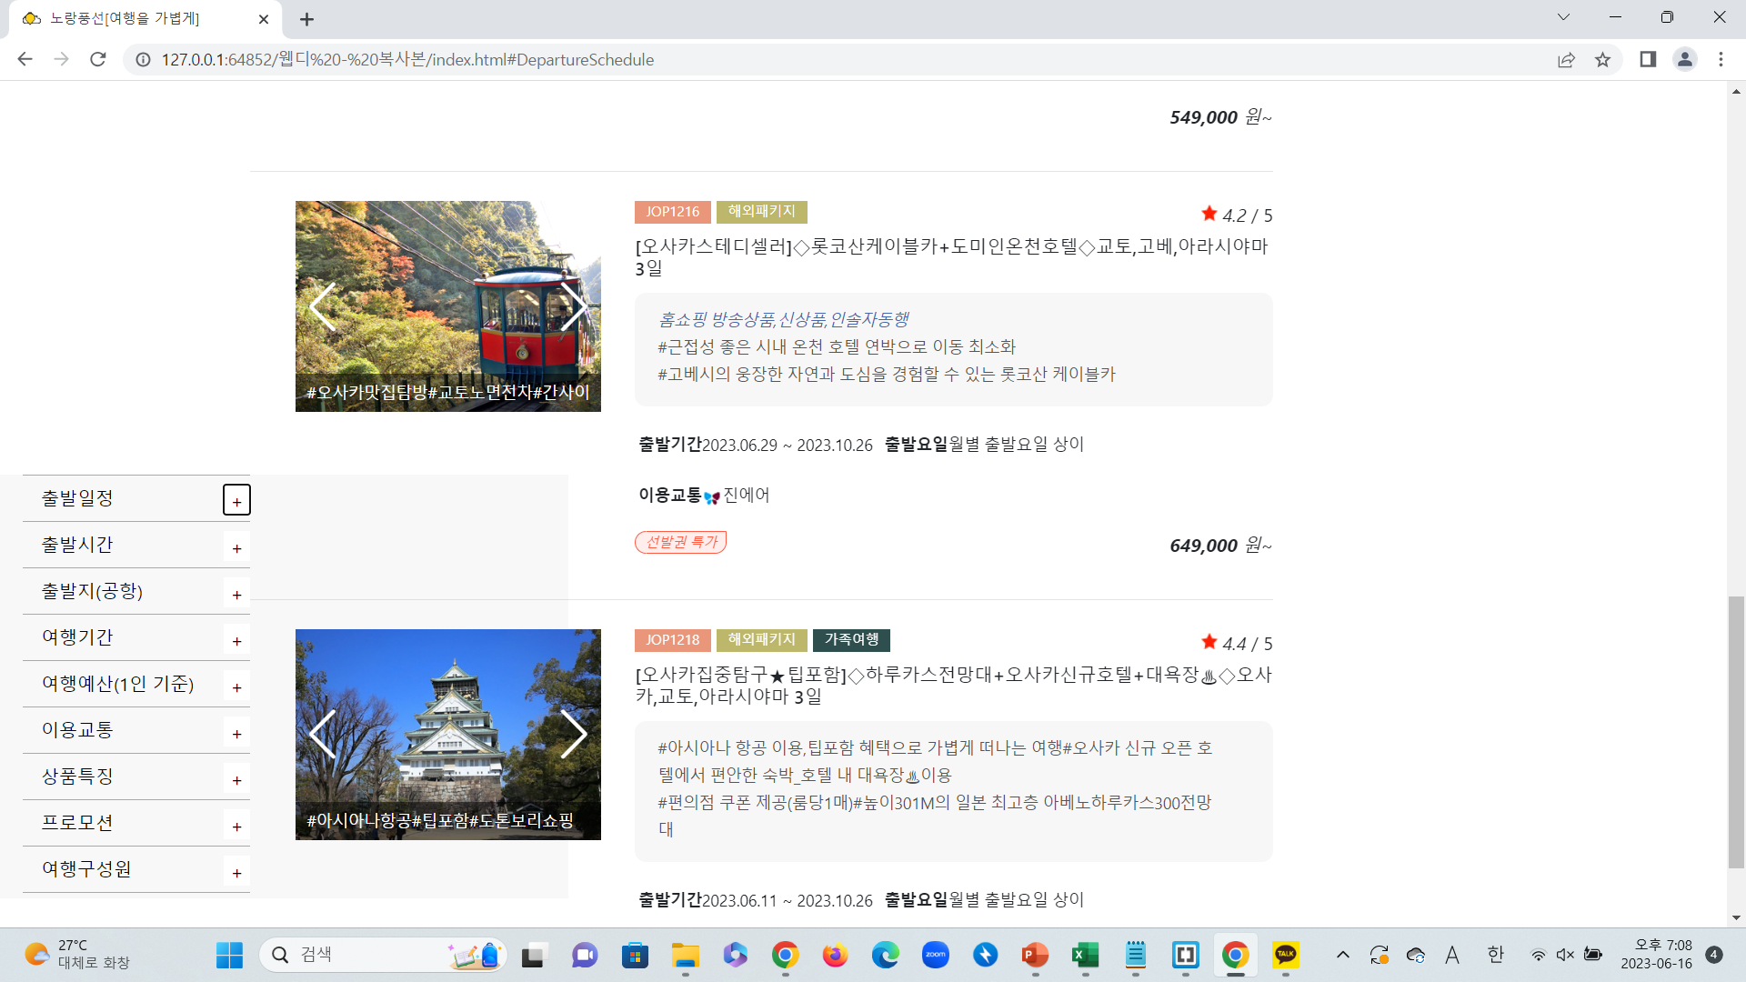
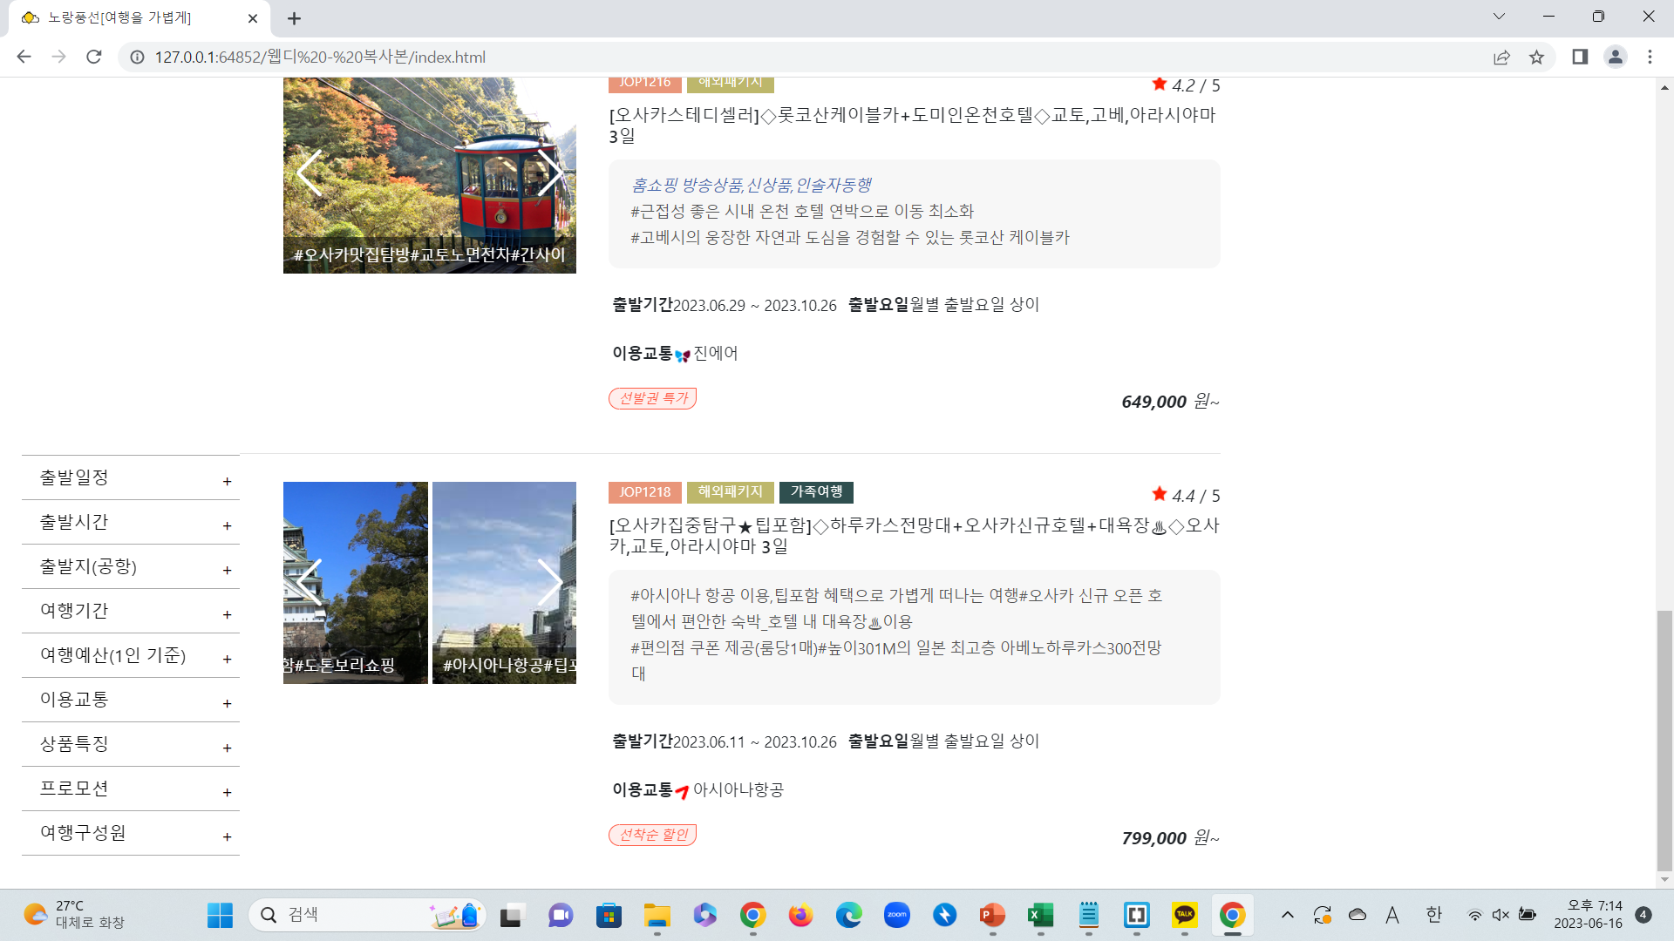
4. 구현결과 – travel.html
Nav-wrapper 클래스에 css 적용시켜서 스크롤해도 고정되게 구현. Position : fixed, display : flex 로 고정시키고 width, height으로 폭과 높이 조절, opacity :1 기본값 지정.

Slide 13



5. 수행소감 및 메모
웹디자인을 수강하면서 우리가 그동안 보기 좋았던 웹사이트들은 프론트엔드 개발자 분들의
노력이었다는 것을 깨닫게 되었습니다. 또한 우리가 그동안 편리하게 생각했던 웹사이트의
기능들은 모두 php를 다루시는 백엔드 개발자 분들의 노력이었다는 것도 깨달았습니다.
웹디자인만 해서 웹사이트가 만들어질 수 없고 웹프로그래밍만 한다고 웹사이트가 만들어
질 수 없기 때문에 기획자와 개발자의 협업이 중요하다는 것을 알게 되었습니다. 물론 이 프로젝트는
두명이서 같이 기획하고 디자인한 것이지만 실제로 현업에서 협업할 때는 많은 사람의 의견이 충돌하고
더 나은 사용자 인터페이스를 제공하기 위해 많은 노력을 한다는 것을 깨달으며 개발자분들이 존경스러워졌습니다.
20221914 김연진 / 웹디자인
20201562 김상협 / 웹디자인, 웹프로그래밍

Slide 14
